Slide 2

戴维斯双击
3月20日 20:15
王延龙
执业编号:A1120615060002
10多年行业从业经验，擅长把握市场节奏和筹码理论，以及热点跟踪及板块分析和龙头晋级、淘汰、卡位等细节判断。推崇趋势跟踪论，主张躲避风险为第一，获取利润是第二。是盈利模式《钝化转势法》、《分金弱转强》、《一眼看高点》等创始人。对投资者心理的操作过程解剖，深受广大股民用户的认可。

Slide 3

0 1
大盘分析
0 2
为什么用戴维斯双击
0 3
戴维斯双击和财报潜伏的区别

Slide 4
PART 01
大盘分析

Slide 5
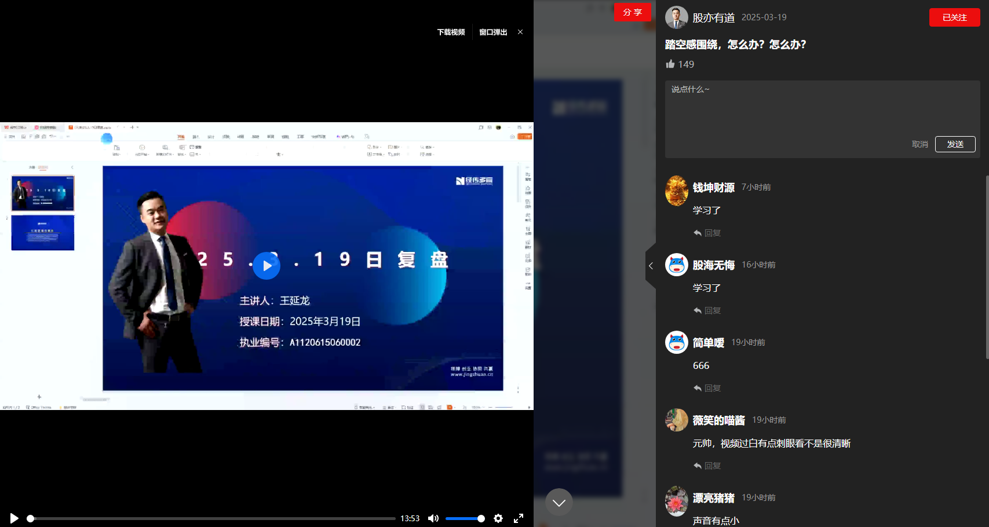

Slide 6
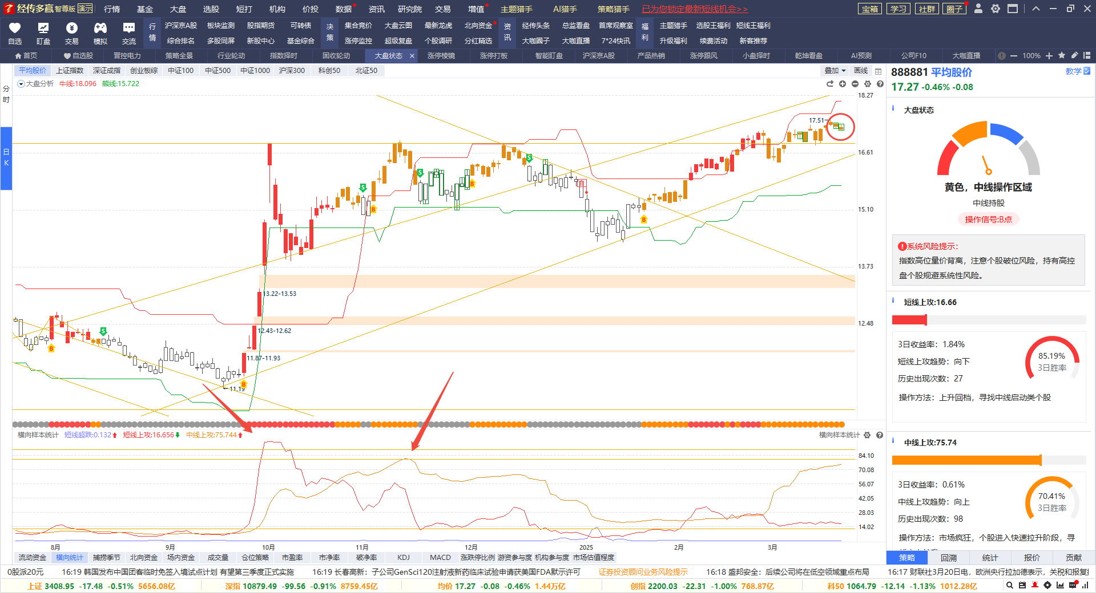
大盘分析(反复搞心态)

Slide 7
PART 02
为什么用戴维斯双击

Slide 8
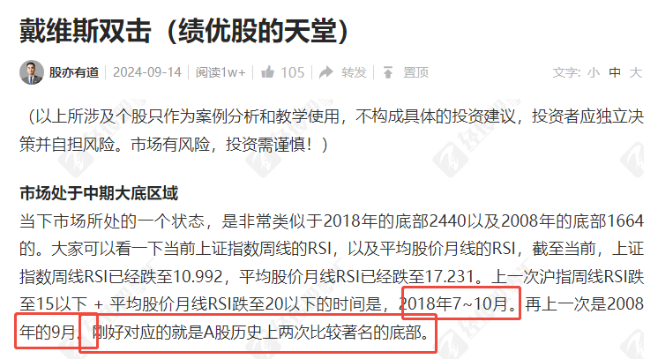
924载入史册

Slide 9
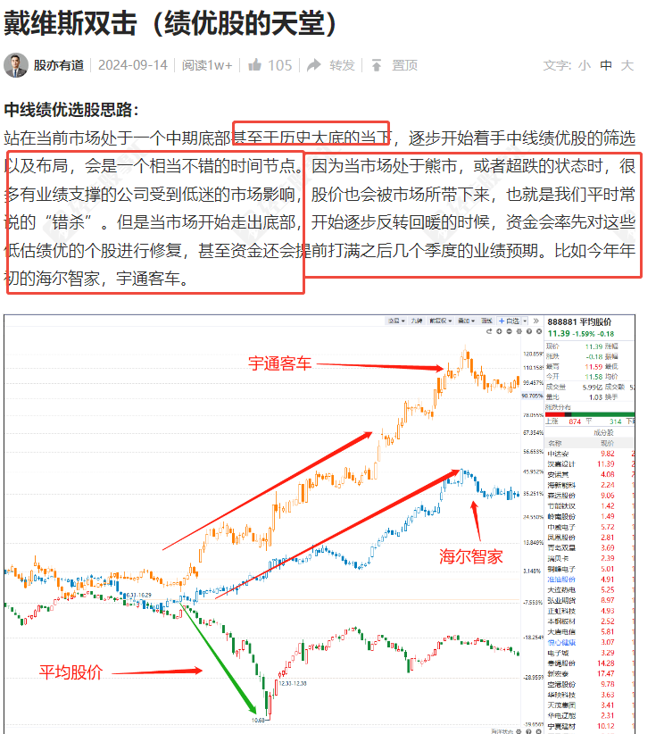
5w房群中的3w价格

Slide 10
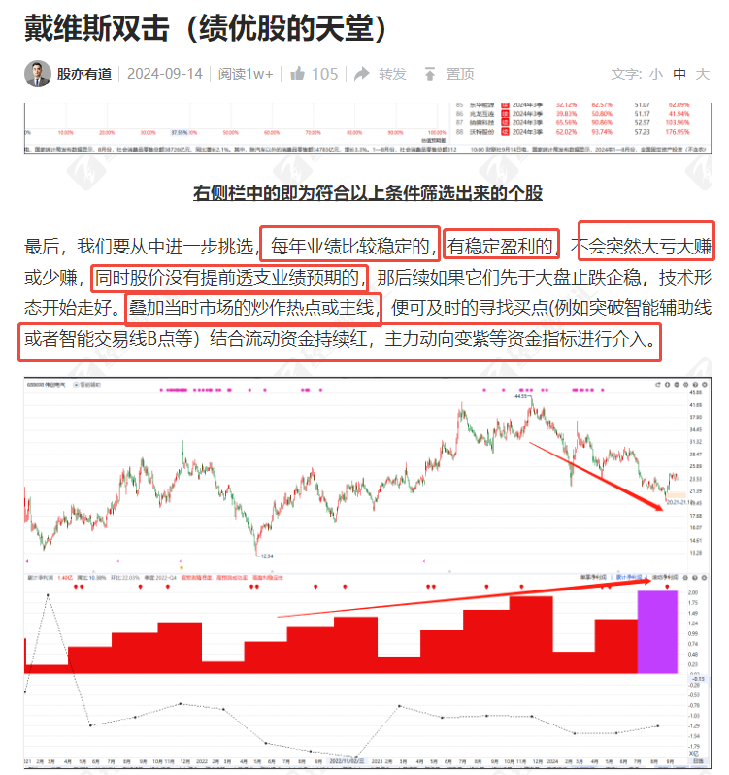
绩优股的几个重点条件

Slide 11
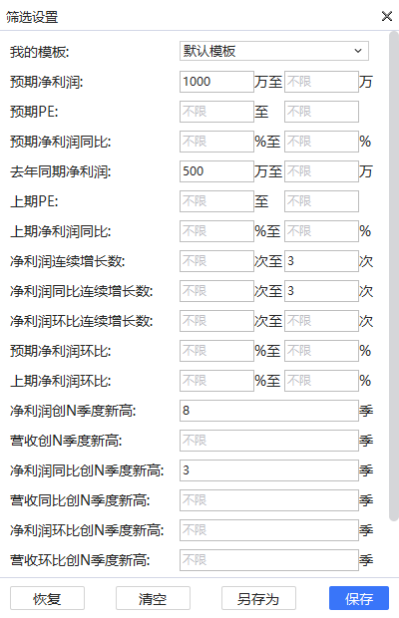
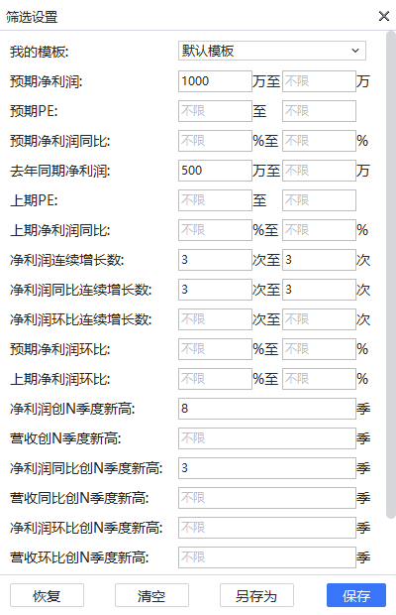
绩优股（仍然用年报选择）
理解选择的逻辑

Slide 12
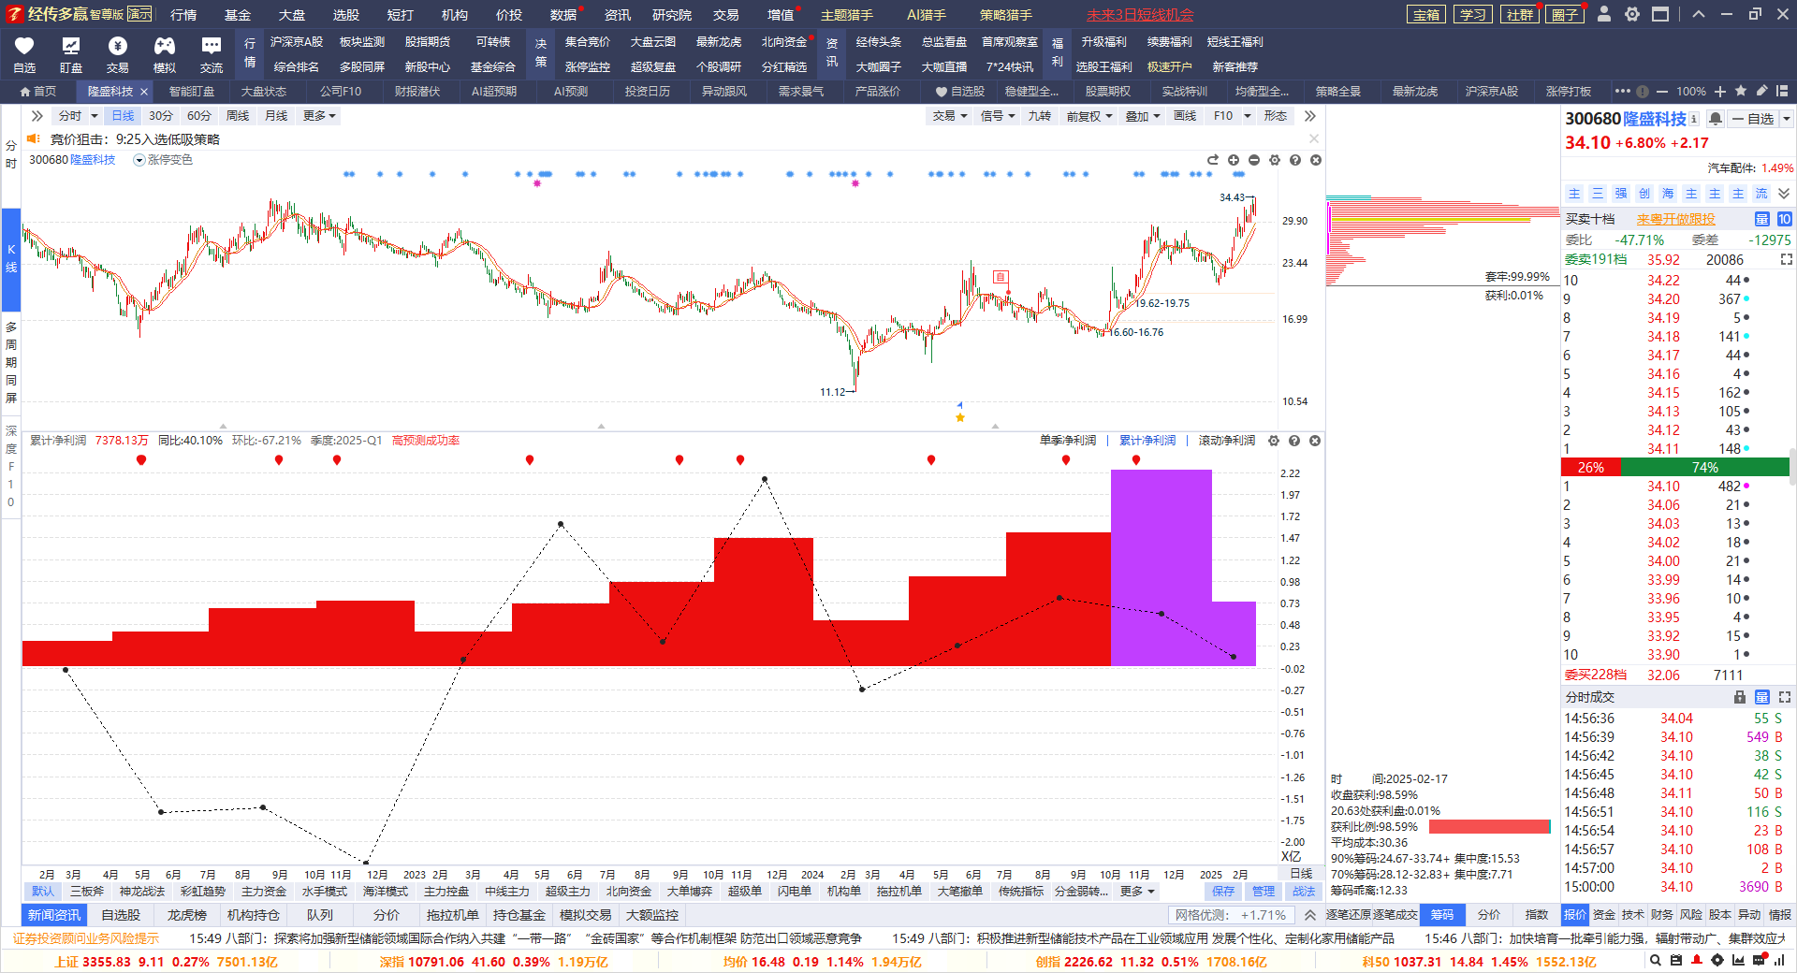
戴维斯双击

Slide 13
PART 03
戴维斯双击和财报潜伏的区别

Slide 14
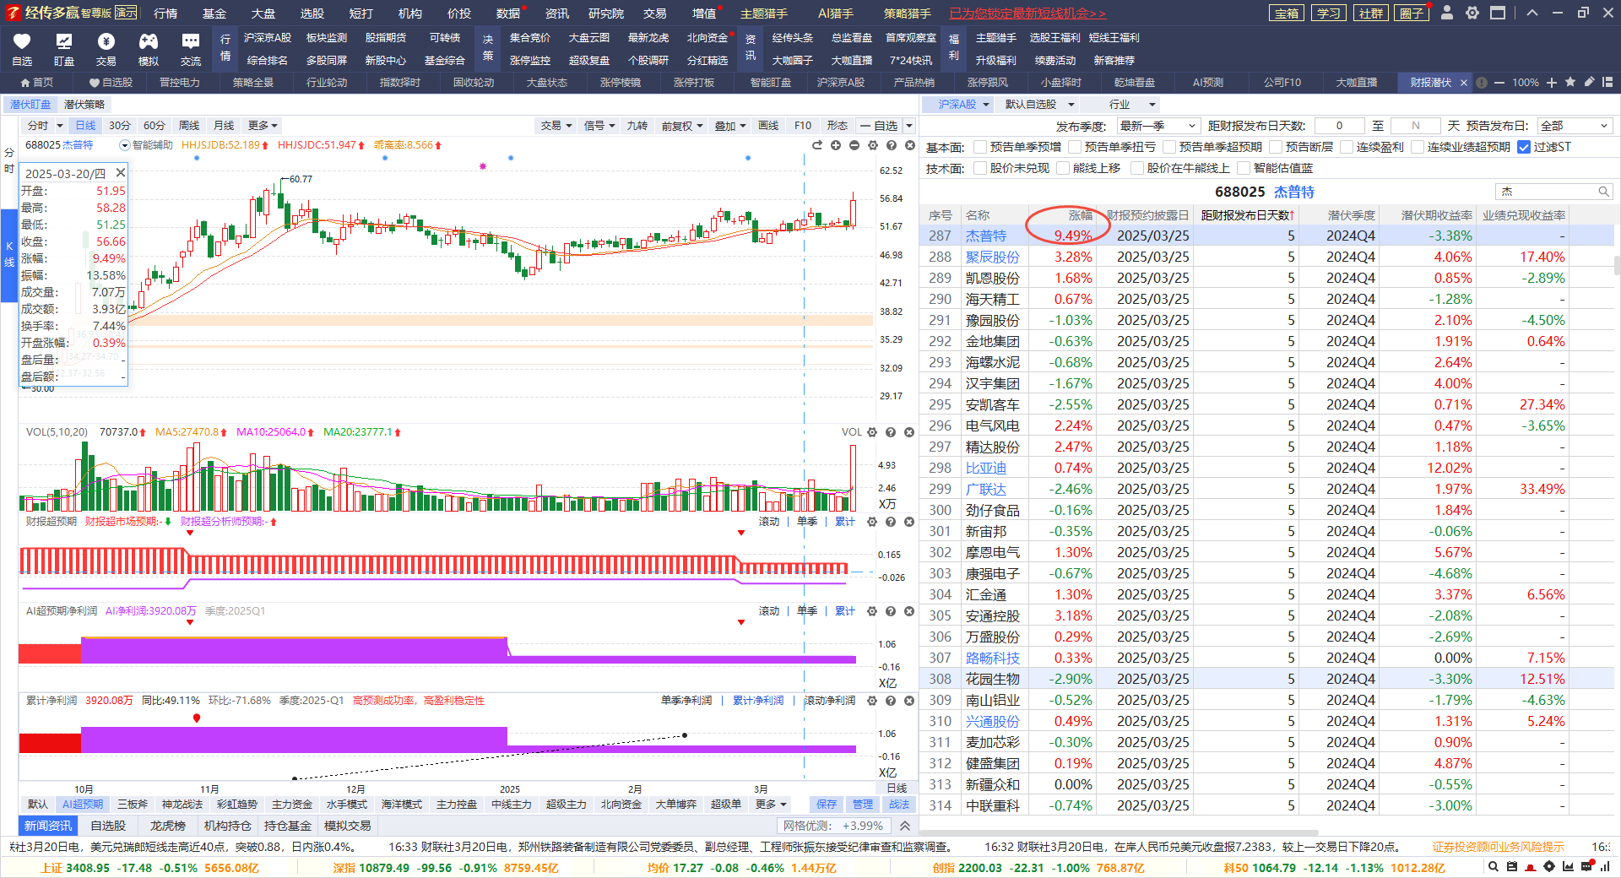
财报潜伏短线思维，每次财报披露

Slide 15
适用阶段和业绩披露时间
每一次业绩披露的时间。
戴维斯双击重点是年报，每一年都是增长的。稳定的绩优股。
一季报——最晚4.30日
半年报——最晚8.30日
三季报——最晚10.31日
年报——最晚4.30日

Slide 16
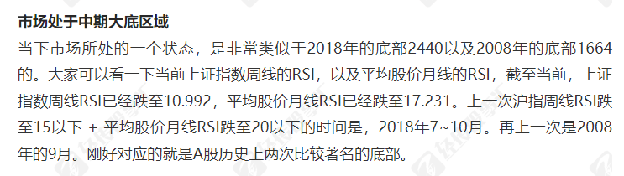
戴维斯双击
大盘大级别的拐点可遇不可求
低估绩优股最好而且可叠加短线热点
长线思维，可有短打策略

Slide 17
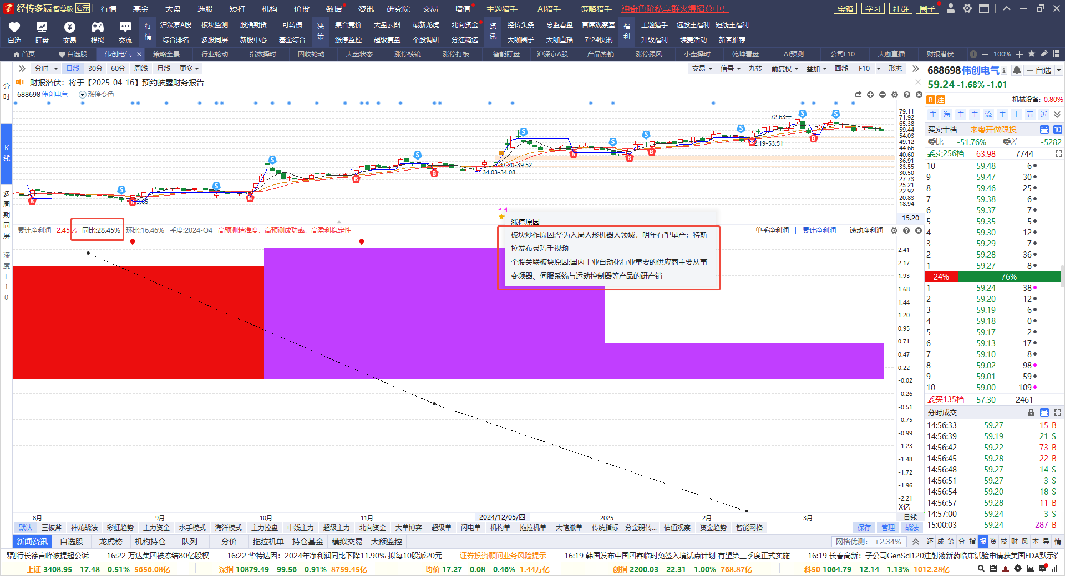
业绩同比参考

Slide 18

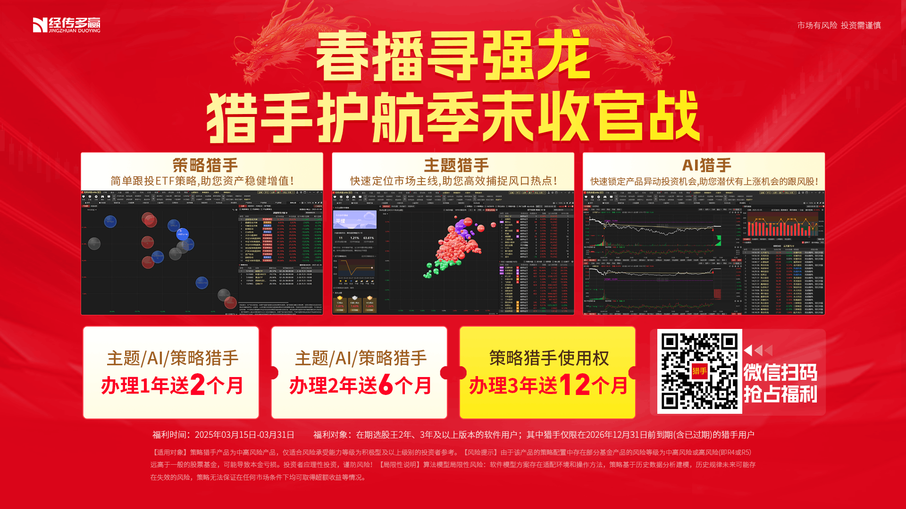

Slide 19
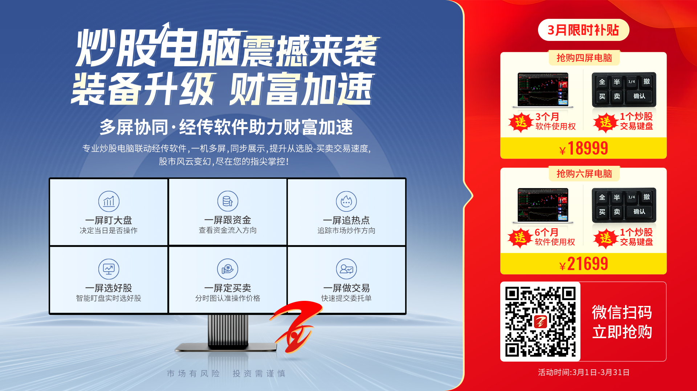

Slide 20
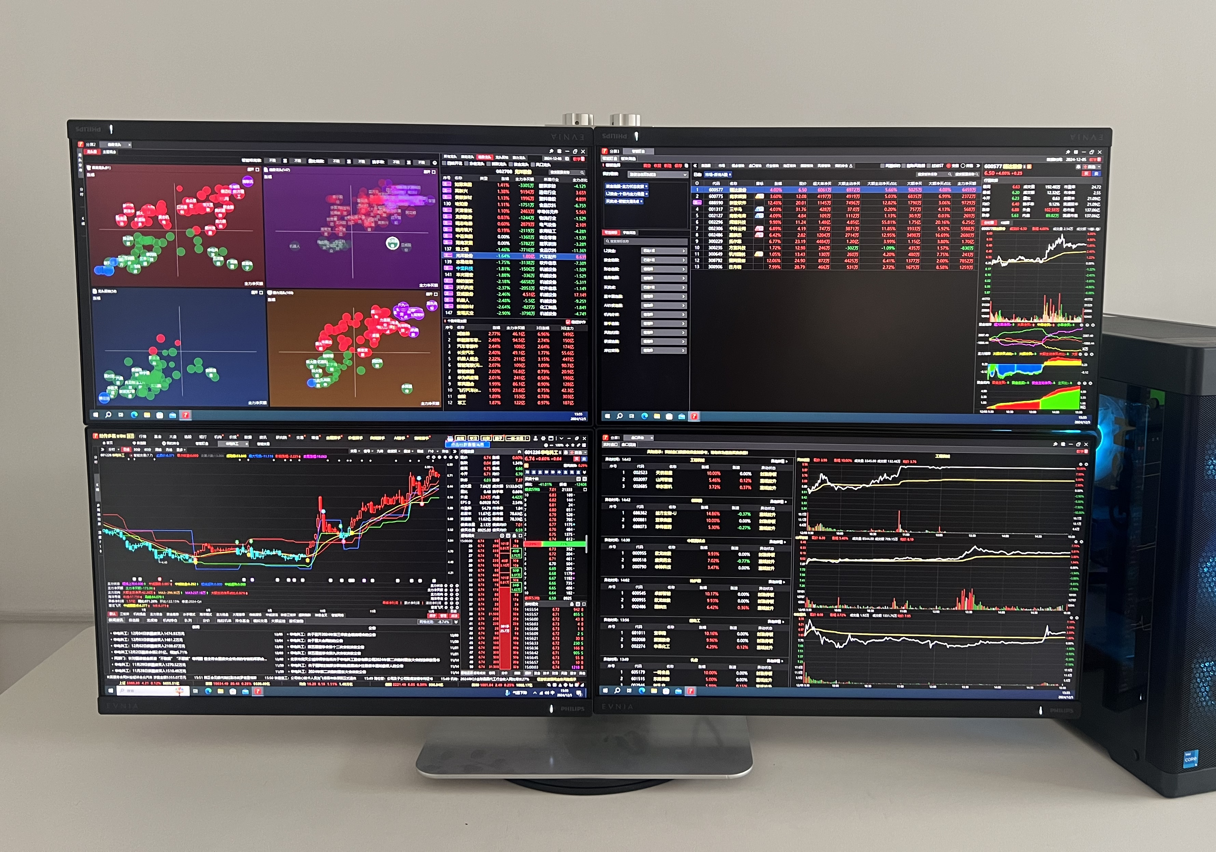

四屏炒股电脑图
上门安装
整机三年质保
1台主机，4个显示器（24英寸）
长度1.1m
高度66cm（不含支架）
支架支持左右，上下调节

Slide 21
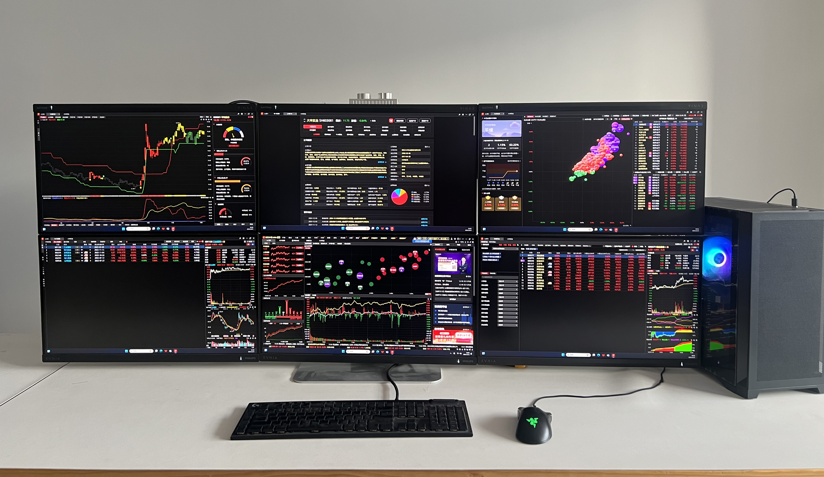
六屏炒股电脑图
上门安装
整机三年质保
1台主机，6个显示器（24英寸）
长度1.6m
高度66cm（不含支架）
支架支持左右，上下调节

